Slide 1
Førelesing ST1101
08.04. 21

Slide 2
Litt repetisjon
Konfidensintervall
Hypotesetesting

Slide 3
Samanheng konfidensintervall og hypotesetesting
La
La

Slide 4
6.3 Test av binomiske data
Eks.

Slide 6
6.4 Type I and type II feil
Eks. Promillekontroll. $X_{i}∼N\left(0,{\left(0.05\right)}^{2}\right),i=1,2,…,n$. Vi vil vere 90 % sikre på å avsløre alle som har promille 0.25.

Slide 9
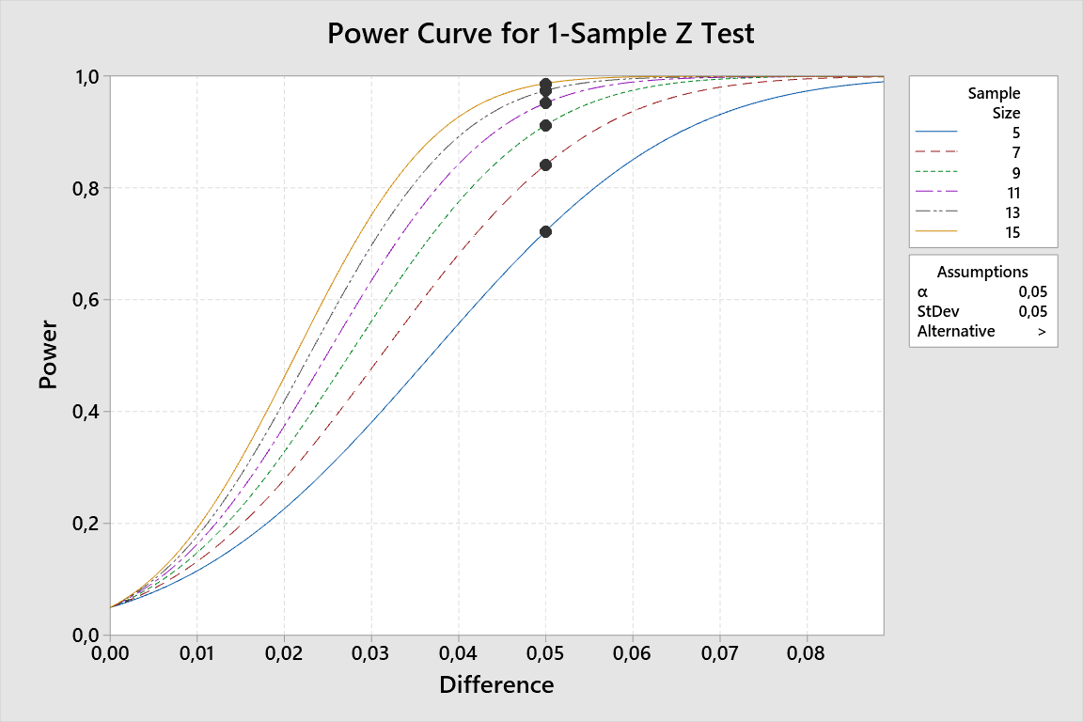
Styrkefunksjonen

Slide 10
To-sidige testar og styrkefunksjonen
Eksempel arbeidsulukke

